Slide 1

中期答辩
基于微信平台的求职小程序
答辩人：B16041615孙志鹏
导师：成小惠

Slide 2
CONTENTS 目录
01
任务目标
02
已有成果
03
今后规划

Slide 3

01 任务目标

Slide 4
任务目标
89%
78%
完成一个微信小程序，提供面向应届毕业生的求职信息。信息来源从相关网络爬取，在服务器端进行数据的收集、整理工作。在微信端进行信息的呈现，提供额外如查询、排序等功能。
68%
43%
服务器端使用python语言，要求能熟练使用Scrapy爬虫框架爬取相关数据，并保证更新时效。
微信端与用户交互，提供用户注册、信息查询、信息展示等功能。

Slide 5
任务目标
已有功能点
· 爬取相关数据
· 登录功能
· 注册功能
待实现功能点
· 主界面的搭建
· 定时爬取
· 前后端交互
· 根据已选条件筛选数据

Slide 6

02 已有成果

Slide 7
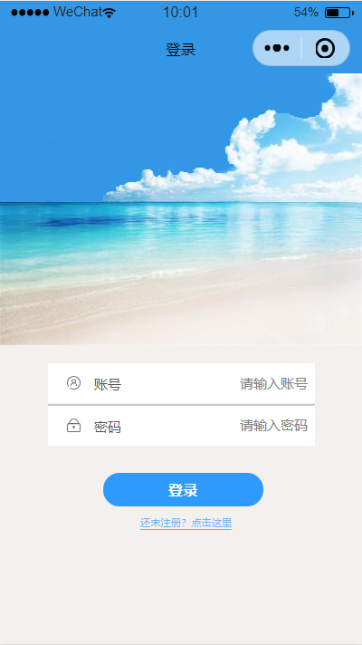
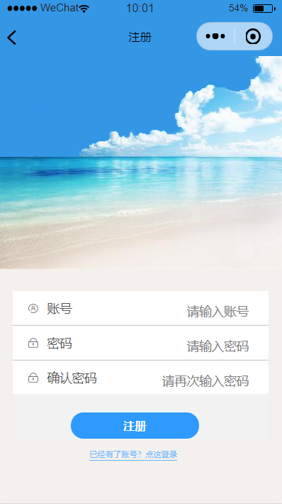
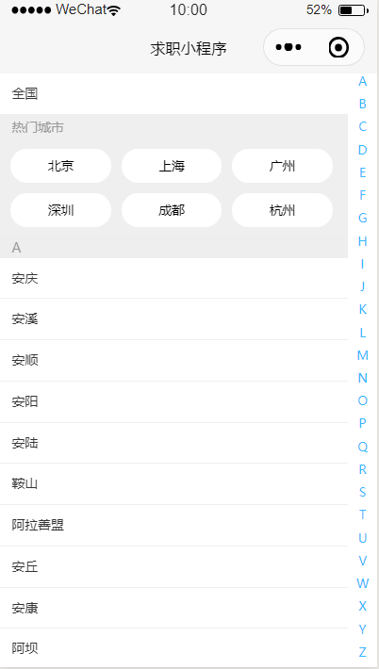
已有成果
TEXT

Slide 8
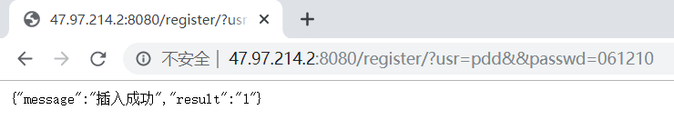
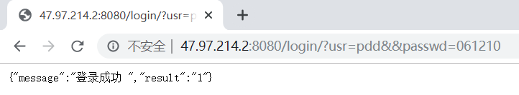
已有成果
后端采用的是Python的Flask框架，数据库采用的是Mysql。
注册接口
http://47.97.214.2:8080/register/?usr=用户名&&passwd=密码
登录接口
http://47.97.214.2:8080/login/?usr=用户名&&passwd=密码

Slide 9
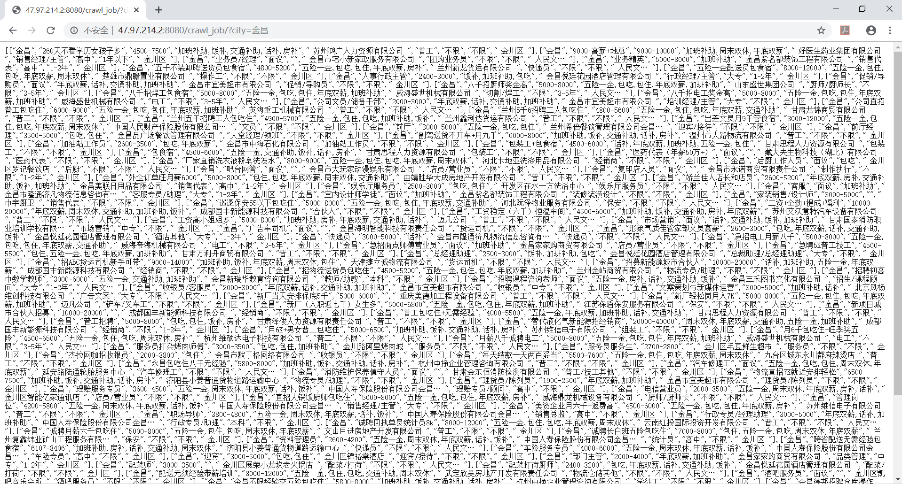
已有成果
获取特定城市的接口
http://47.97.214.2:8080/crawl_job/?city=金昌

Slide 10
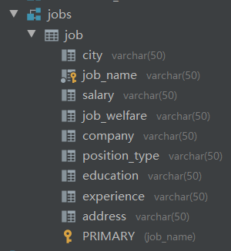
已有成果
数据库结构设计

Slide 11
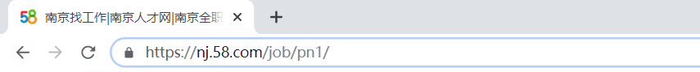
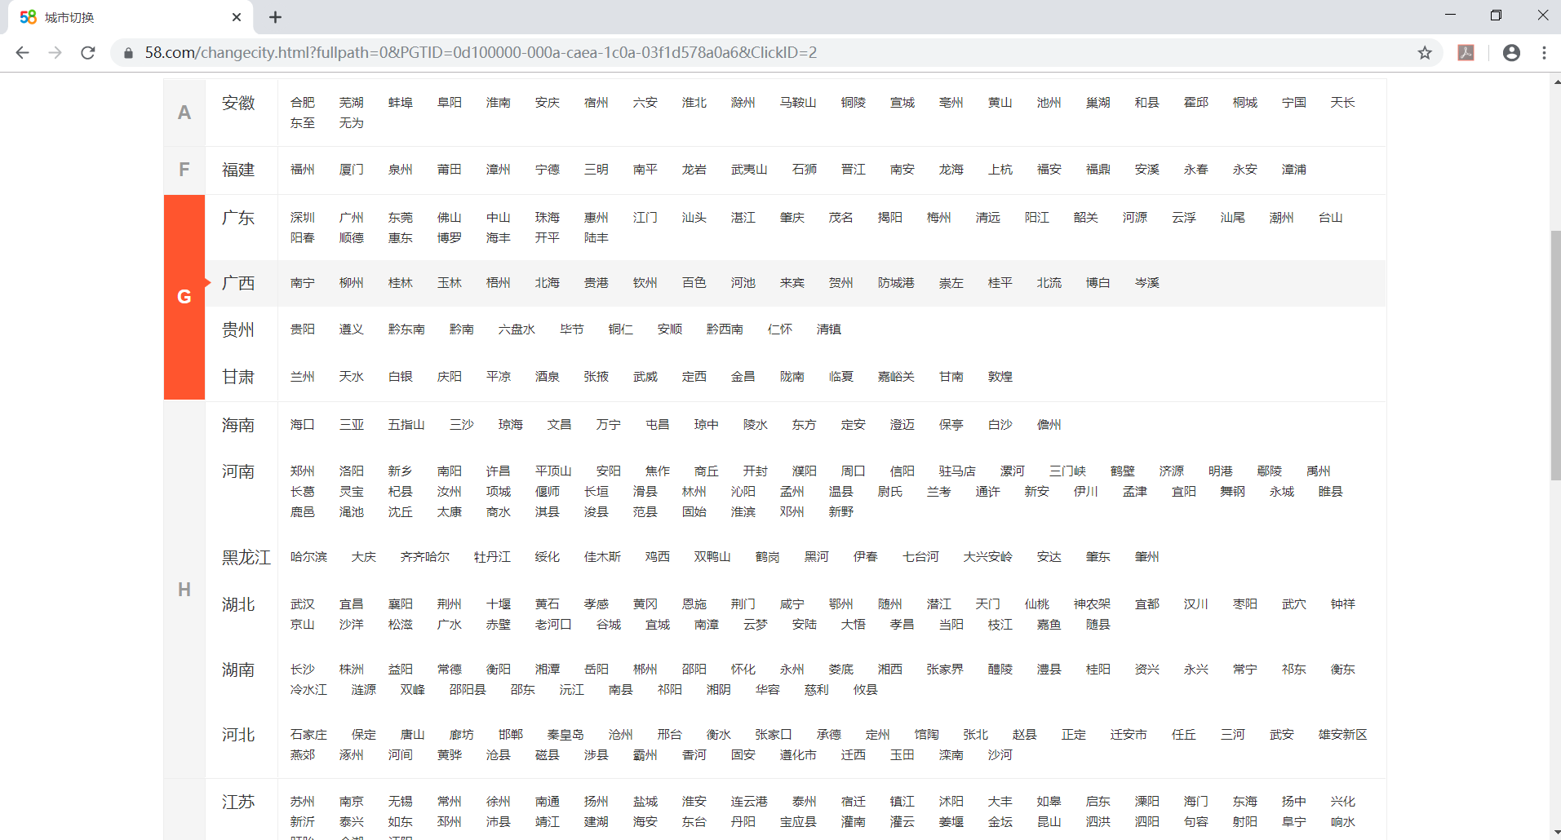
已有成果
爬虫框架采取Scrapy框架。
分析了58同城招聘界面的url格式，
可以发现url格式为城市缩写+.58.com/job/pn+页码
但深入研究后发现 比如
苏州的url为https://su.58.com/job/，
而宿州的url为https://suzhou.58.com/job/，
所以对于缩写一样的城市url则不好判断，
于是在58同城的选择城市界面用爬虫爬取了所有城市的url，
然后再通过获得的url爬取了各个城市的招聘岗位并保存到数据库中
TEXT

Slide 12

今后规划

Slide 13
今后规划
继续完成小程序的前端界面部分
继续完善爬虫，使其能够在服务器上定时运行。
进行前后端交互整合。
标题数字等都可以通过点击和重新输入进行更改，顶部“开始”面板中可以对字体、字号、颜色、行距等进行修改。建议正文12号字，1.3倍字间距。

Slide 14
THANKS
！

